Slide 1
01
移动客户端学习指南

Slide 2
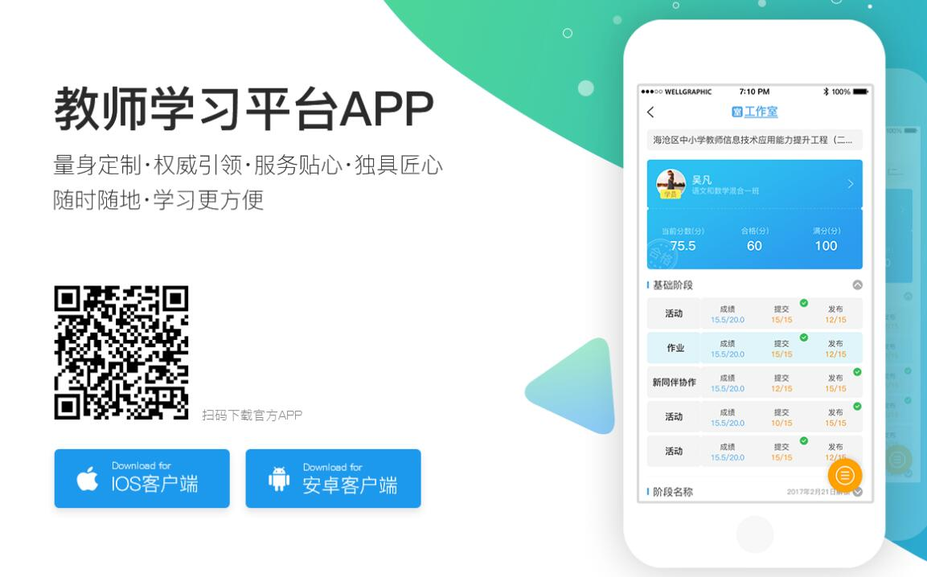
移动客户端下载
在公告处有教师学习平台APP二维码，分iPhone客户端和Android客户端，老师根据自己手机系统类型，选择二维码扫描下载。

Slide 3
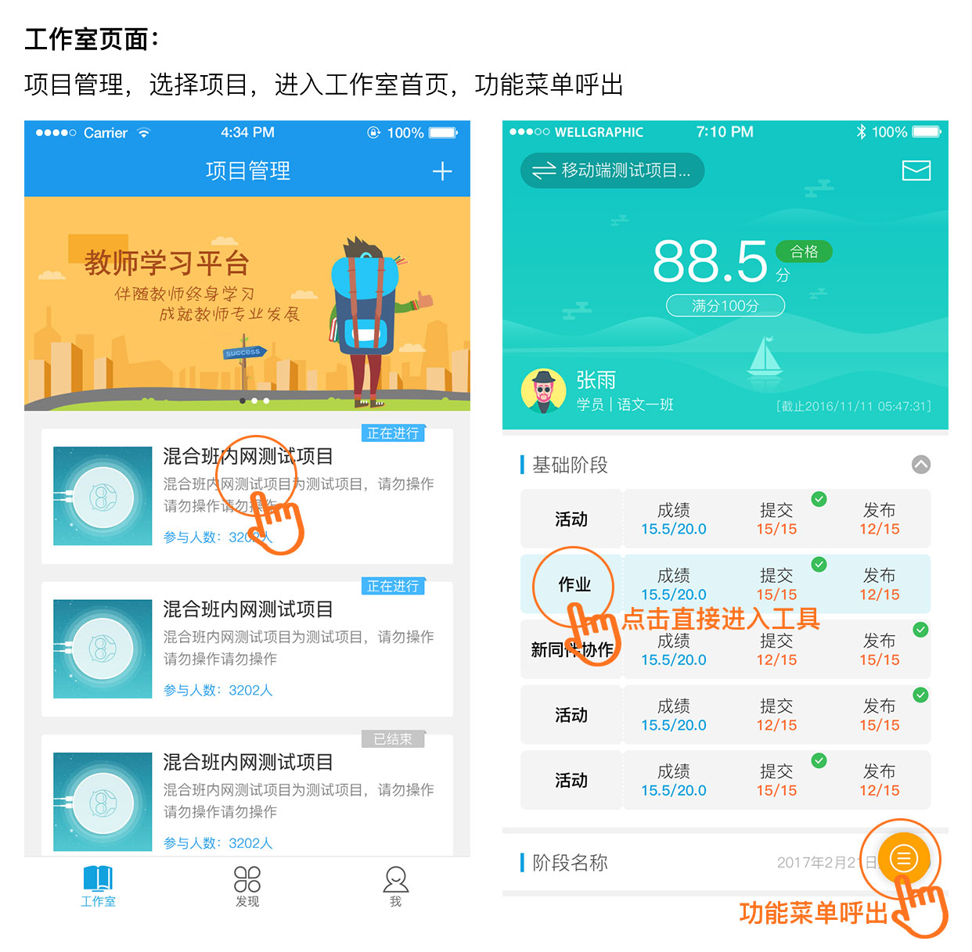
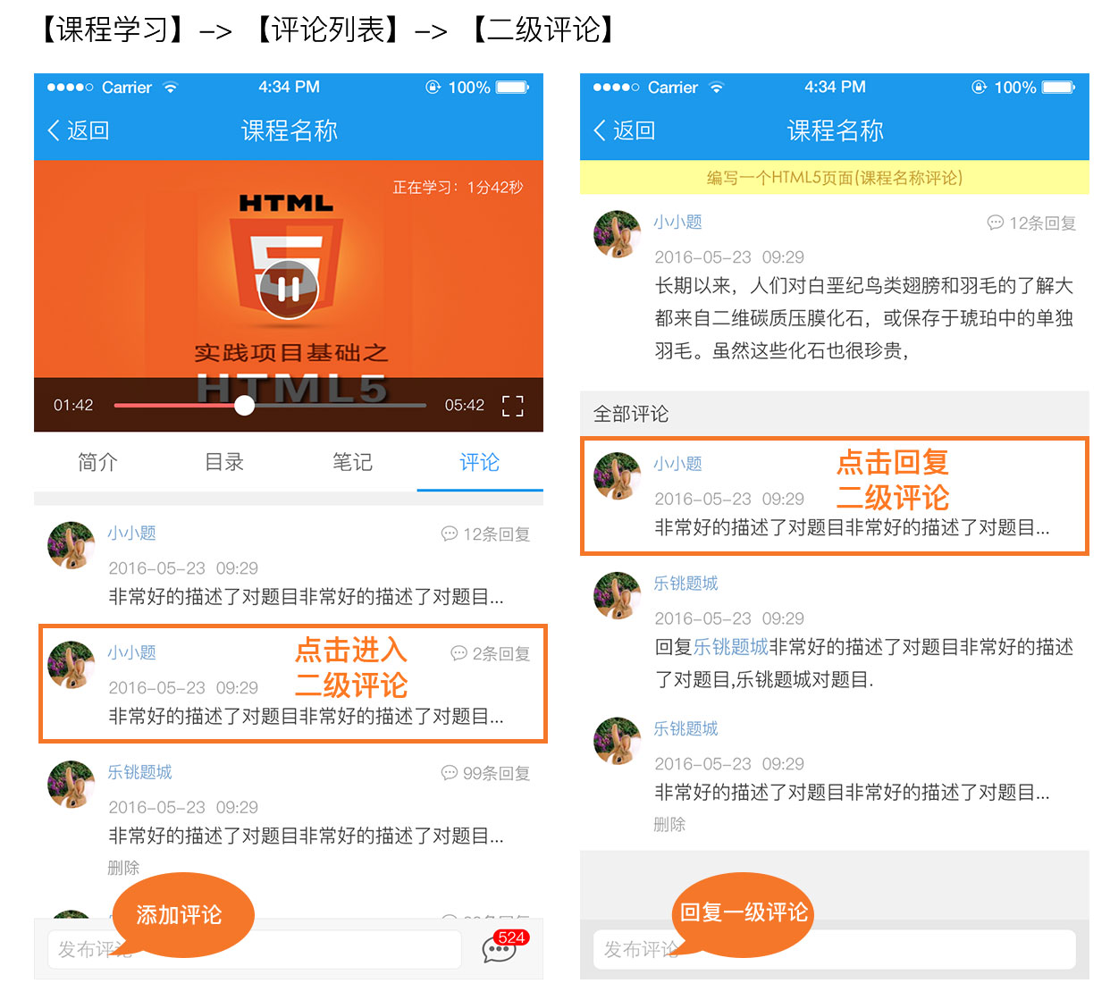
移动客户端学习

Slide 4
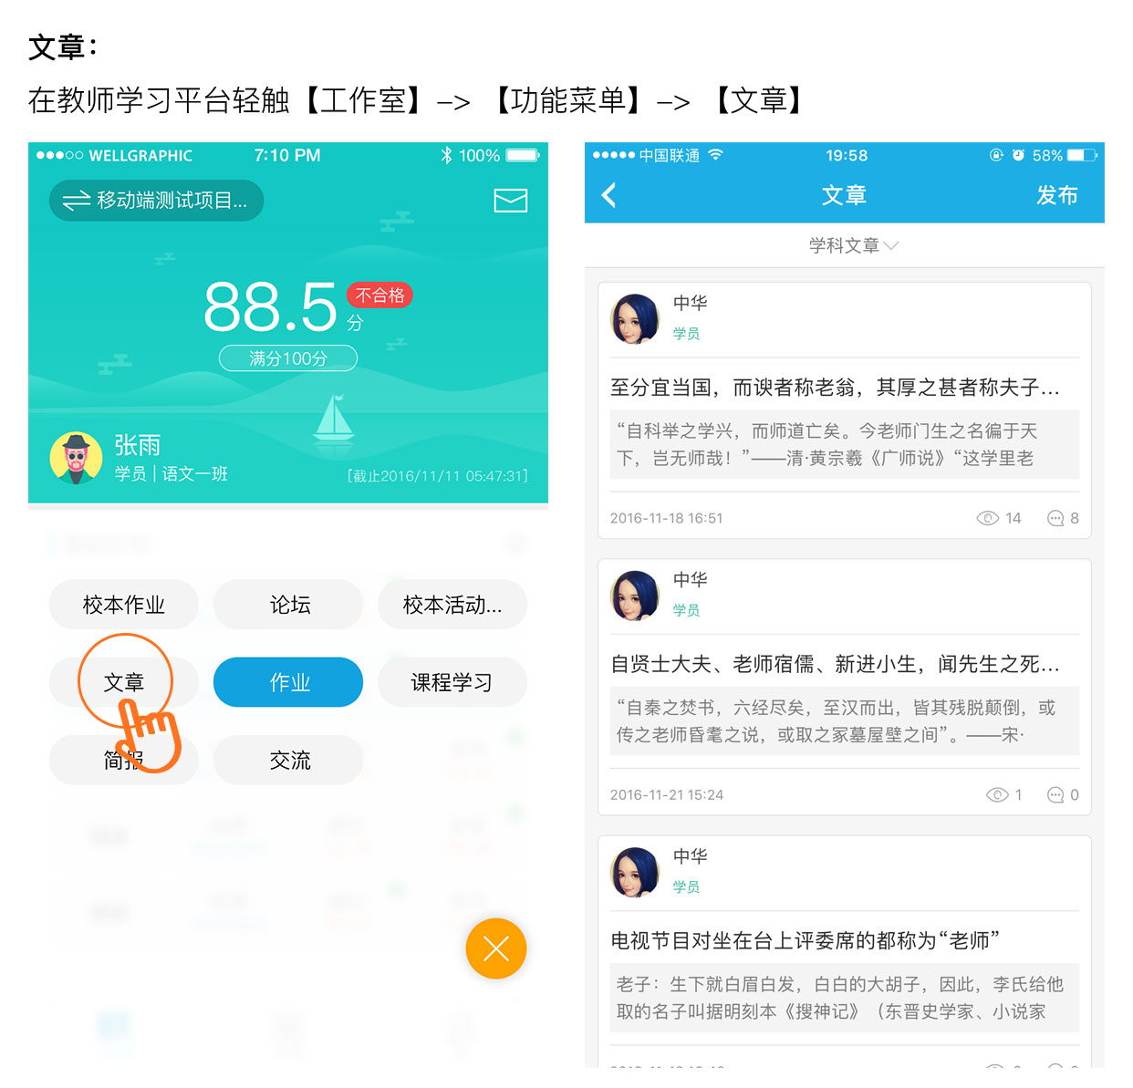
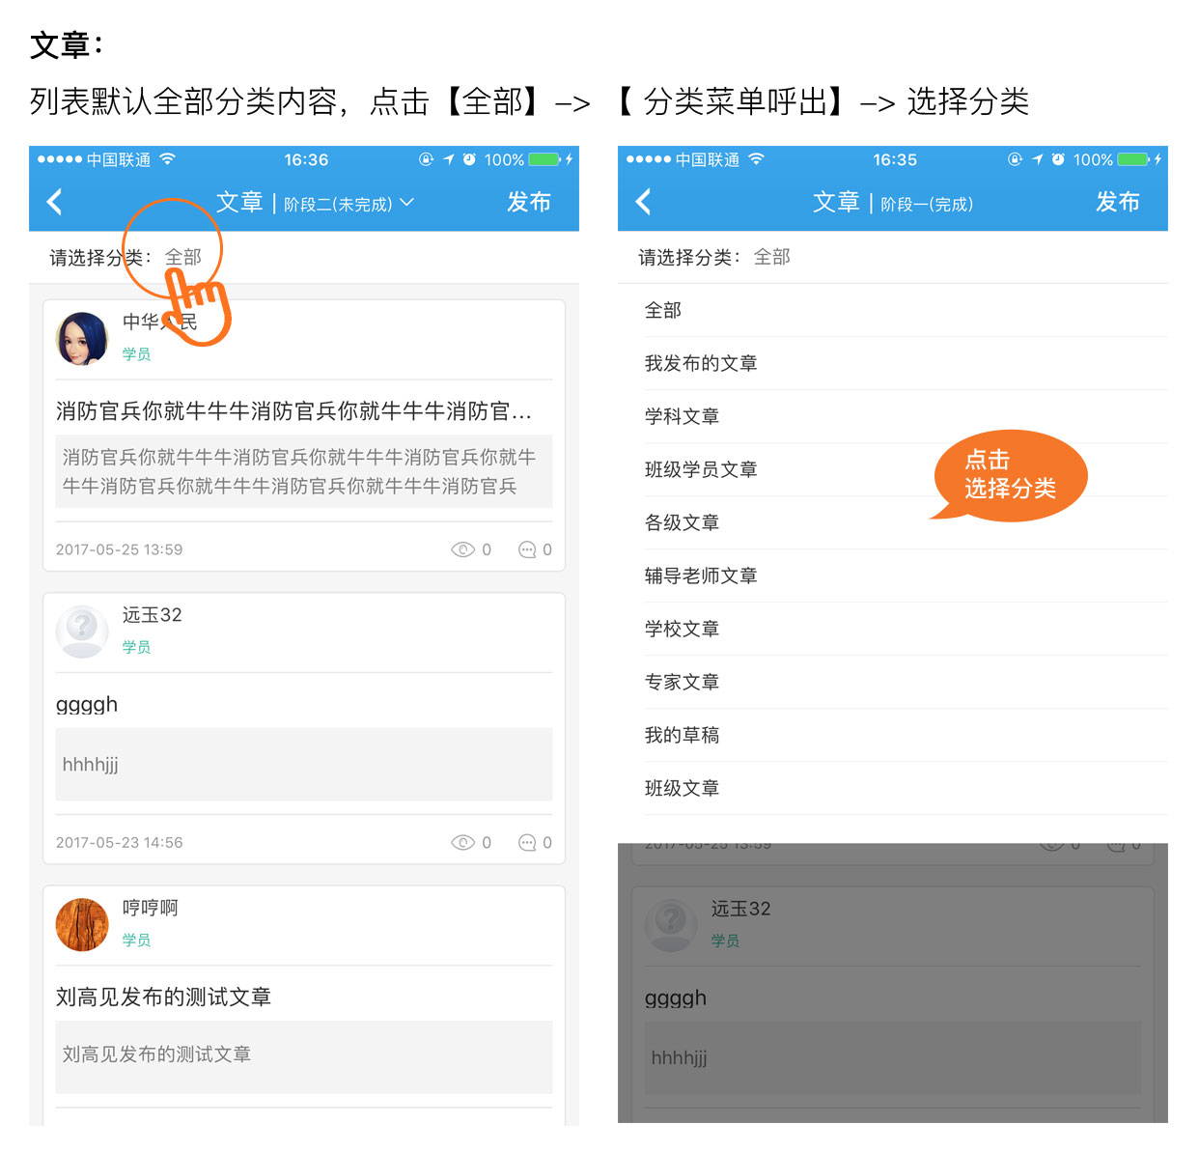
移动客户端学习

Slide 5
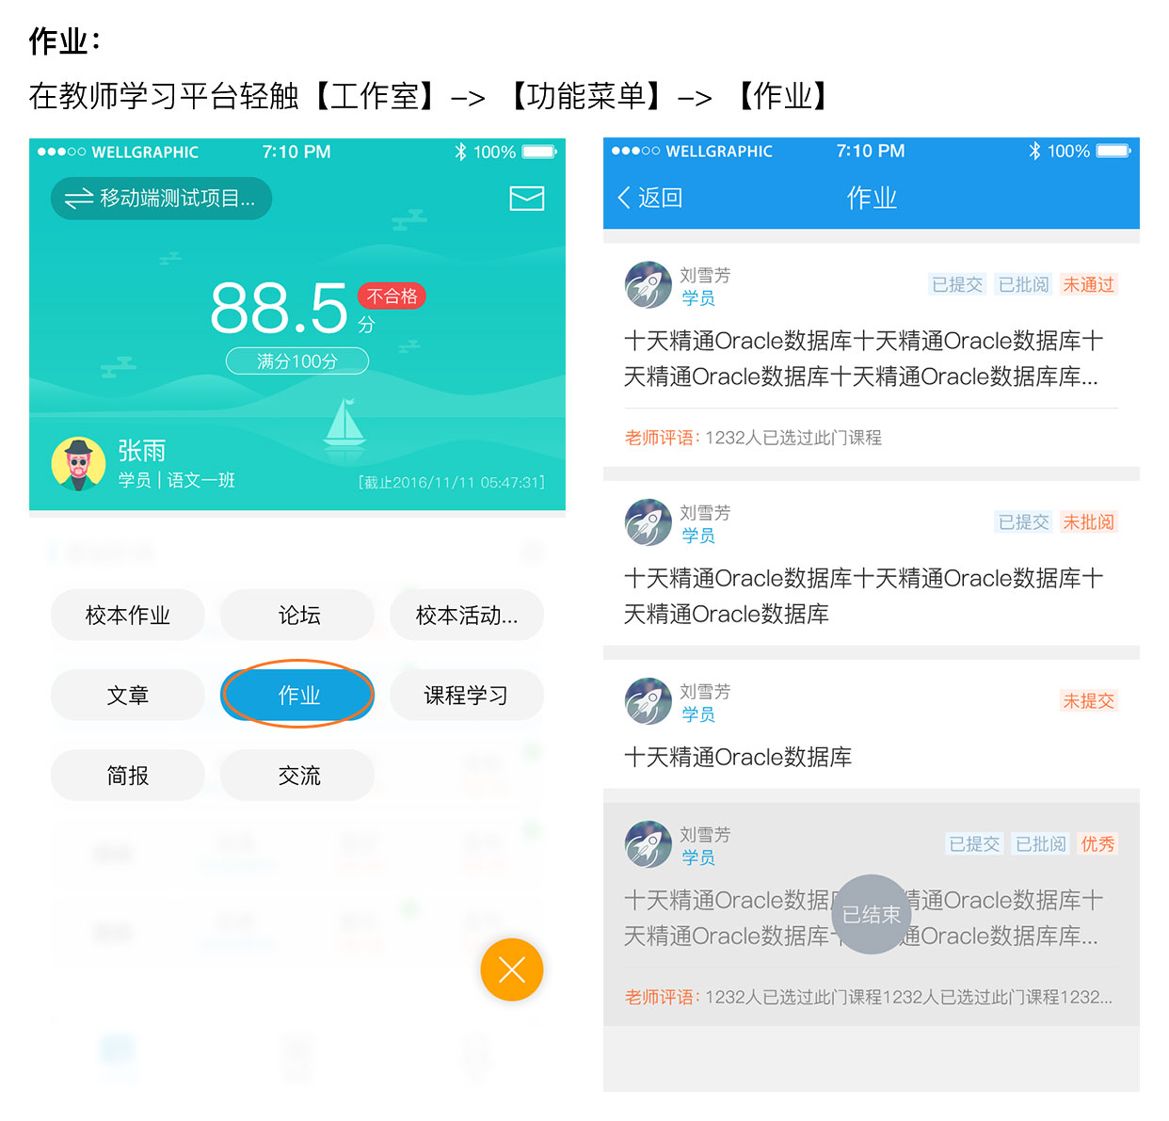
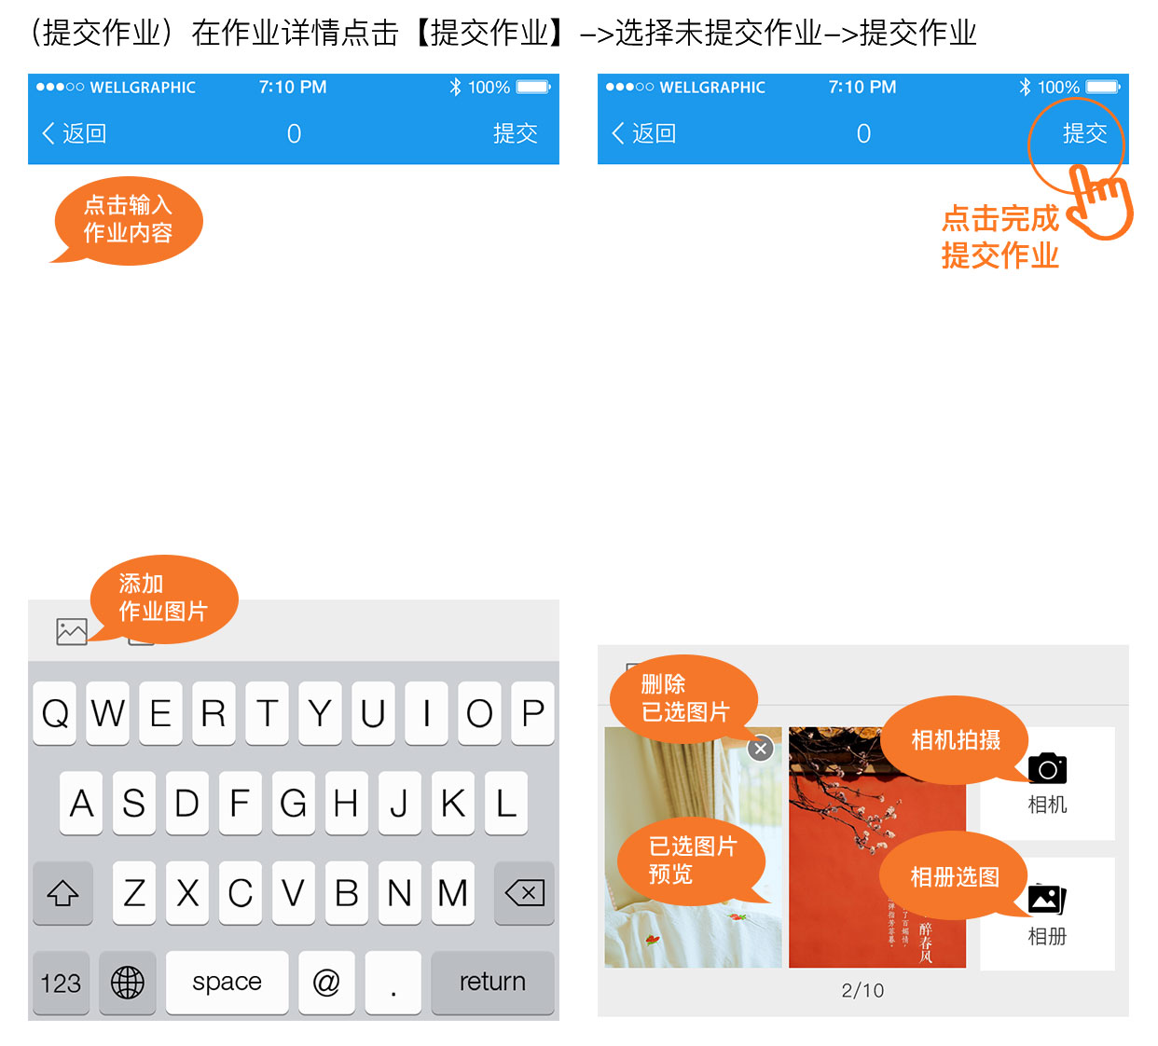
移动客户端学习

Slide 6
02
常见问题

Slide 7
遇到问题怎么办？
查看培训页面右上方的【帮助中心】；
查看页面的各角色操作手册；
3. 技术服务热线：028-84762629（张老师、余老师）。

Slide 8
谢谢!
祝各位老师身体健康! 工作顺利!

